Slide 1
Organizaciones sociales y ODS
Gobernanza y comunicación
Junio 18 de 2020

Slide 2







An t i o q u i a So st e n i b l e
Promoción de comunidad de aprendizaje y apropiación sobre los Objetivos de Desarrollo Sostenible.
Apropiación territorial a través de sus actores y capacidades, y acciones y proyectos concretos.
Iniciativa que promueve el logro de los 17 Objetivos de Desarrollo Sostenible en Antioquia, a través del empoderamiento y alianzas de actores intersectoriales y la medición de sus contribuciones en indicadores para la construcción de un territorio socialmente responsable.
Contar con metas y acciones colectivas para alcanzar los ODS en el departamento.
Sistema de información para la medición del departamento y generación de conocimiento territorial y de acciones sociales y empresariales.

Slide 3

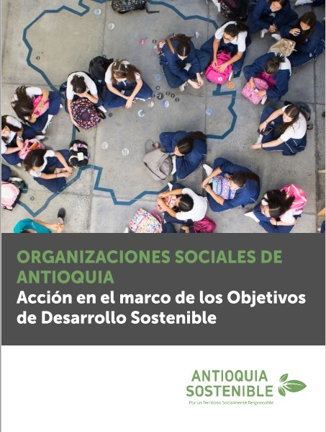


Me d i c i ó n d e o r ga n i z a c i o n e s s o c i a l e s
Acción de las Organizaciones Sociales de Antioquia en el marco de los Objetivos de Desarrollo Sostenible
Ideación del reporte de organizaciones
Publicación del primer reporte de organizaciones sociales
Ejercicio de análisis
Publicación del segundo reporte
sociales y ODS
Rendición Social Pública de Cuentas
2017
2018
2019
Presentación en la Confederación Colombiana de ONG
Firma de alianza
Actualización de la alianza y producción del segundo reporte

Slide 4



Transparencia:
Informar qué hace una
¿Por qué medir y comunicar?
organización, cómo lo hace y cómo impacta a sus grupos de interés.
Involucramiento de los grupos de interés:
Como se generan decisiones teniendo en cuenta a todos los grupos de interés al interior y al exterior de lo que hace una organización.
Es un aporte a la gobernanza de los ODS como una agenda colectiva y colaborativa, desde cuatro principios
Responsabilidad:
Atender los efectos tanto
positivos como negativos que cause la operación de la organización.
Reparar:
Compromiso de reparación de lo que pueda dañar el accionar de una organización.

Slide 5


¿Por qué medir y comunicar?
Hablar de gerencias de las organizaciones sociales que se orienten por una adecuada gobernanza, implica hablar de gerentes sociales comprometidos con sus principios.
Las organizaciones sociales deben comprender que solas no van a lograr sus objetivos misionales.
Si se graficara el mapa de las alianzas que se tejen desde las OS, se podría apreciar una red gigantesca de articulaciones.
Se debe revisar el valor generado para potencializarlo; construir objetivos comunes que faciliten la articulación y el trabajo en red; fortalecer la confianza con base en acciones en las que se conjuguen el discurso y la acción; afinar conceptos que orienten el trabajo conjunto.
Es un aporte a la gobernanza de los ODS como una agenda colectiva y colaborativa que supone algunos temas

Slide 6
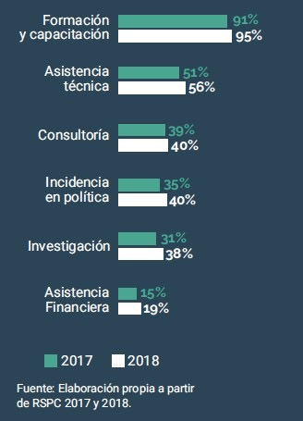

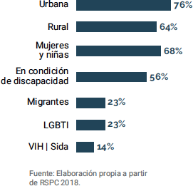
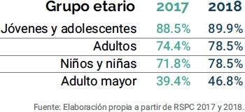
Al gu n o s d a t o s
Porcentaje de entidades por tipo de servicio ofrecido 2017-2018
Entidades participantes
Entidades por tipo de población atendida
Entidades por grupo etario atendido

Slide 7
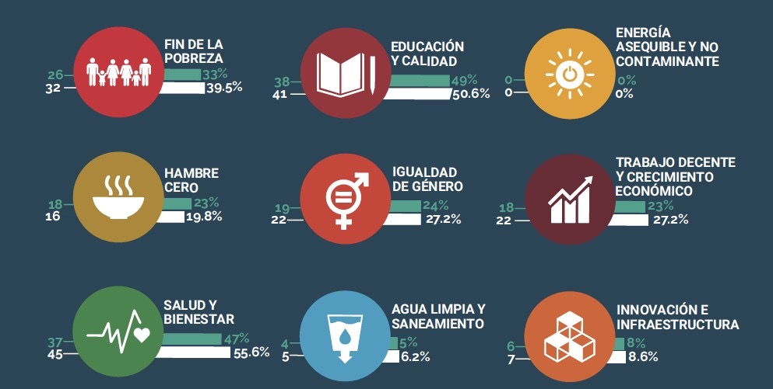

Slide 8
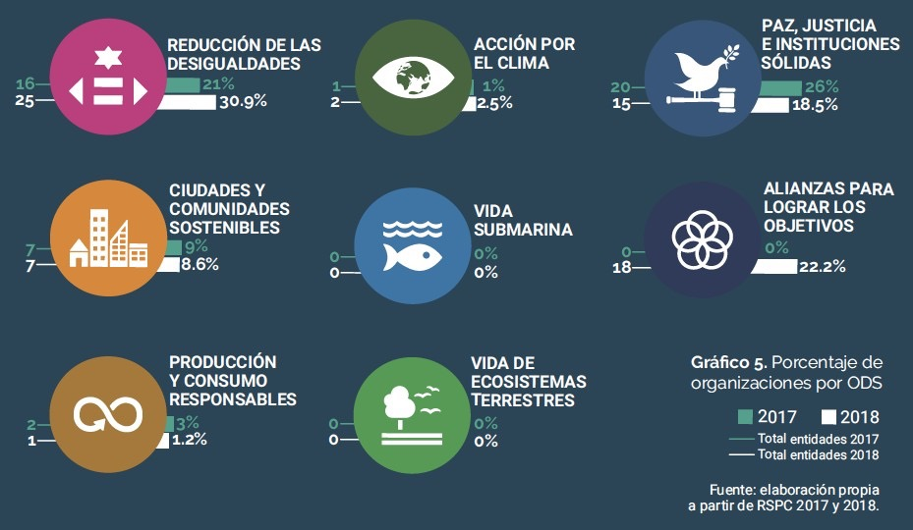

Slide 9
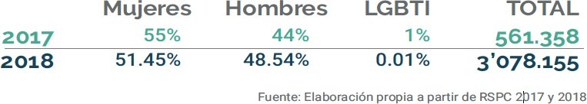
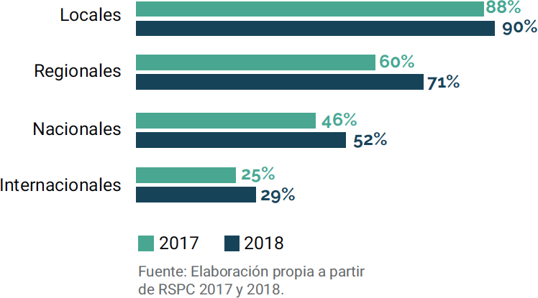
Co n c lu s io n e s
Destinatarios de la acción
El permanente ejercicio de rendición de cuentas adelantado por las Entidades sin ánimo de lucro, es fundamental para reconocer los avances y los retos de este tipo de organizaciones, no solo en asuntos de transparencia, sino para identificar relaciones y oportunidades de gestión compartida en los ODS.
Un elemento clave para reconocer el papel que tienen las organizaciones sociales en el control democrático e incidencia en política pública, es que la mayoría, participan en redes de trabajo colaborativo, en construcción de conocimiento para la incidencia en política pública, y en seguimiento a políticas a través de su participación en consejos poblacionales o sectoriales, y en los consejos de política social.
Es necesario mejorar este ejercicio de reporte, así como de refinar sus instrumentos, de forma que se pueda realizar análisis más profundos sobre el impacto de las acciones, así como la contribución a las metas e indicadores relacionados con los ODS
Participación en redes

Slide 10


